Slide 1

CHÀO MỪNG
ANH CHỊ EM
TRONG TÌNH YÊU CỨU CHÚA JESUS
ĐẾN THAM DỰ BUỔI THỜ PHƯỢNG
(NGÀY 09-04-2023)

Slide 2
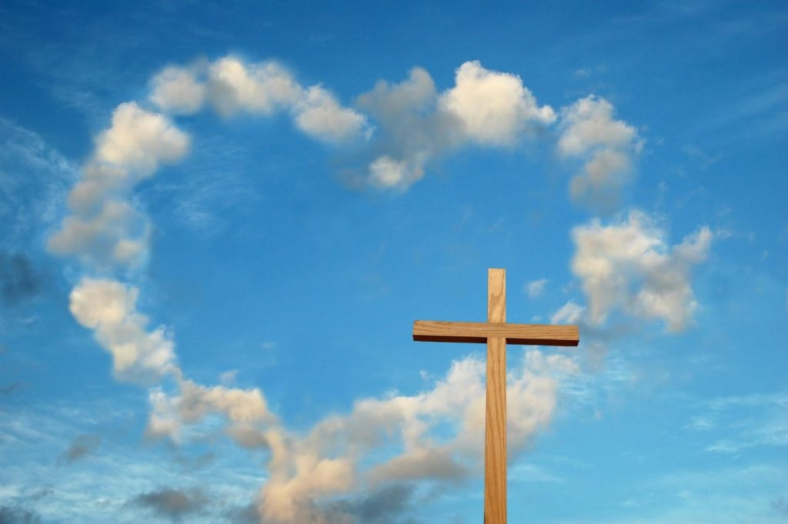
Nội dung
1. Chào hỏi
2. Học câu Kinh Thánh gốc
3. Cầu nguyện
4. Hát Thánh ca
5. Đọc Kinh Thánh đối đáp
6. Chào mừng và thông báo
7. Chia sẻ ơn phước và làm chứng
8. Dâng hiến và cầu nguyện
9. Giảng luận
10. Cầu nguyện chúc phước

Slide 3

GIÊ-XU CHÚC TÔN GIÊ-XU

Slide 4
Giê-xu! Chúc tôn Giê-xu!
Chúng con luôn vui trong Danh Cha.
Tâm linh, cả cuộc sống con,
tâm hồn thuộc Ngài, duy Chúa!

Slide 5
Vua muôn vua: Giê-xu! Chúa muôn chúa: Giê-xu.
Đã chết thế vì con, tình Cha cao quý.
Vua muôn vua: Giê-xu! Chúa muôn chúa: Giê-xu.
VInh quang duy thuộc Ngài đến muôn ngàn năm.

Slide 6

CHÚA ĐÃ SỐNG LẠI

Slide 7
Ngài là Giê-xu, quyền bính trong tay Ngài.
Ngài đã sống lại, chiến thắng cõi chết.

Slide 8
Chúa đã sống lại. Chúa đã sống lại. Ha-le-lu-gia.
Chúa đã sống lại. Đưa tay cao lên tôn thờ Chúa.
Vỗ tay cho đều. Ngợi khen Chúa ta.

Slide 9

GIÊ-HÔ-VA NISSI

Slide 10
Hãy cất tiếng hát ngợi khen Chúa!
Giê-hô-va Nissi, Nissi!
Chúa của mọi đắc thắng vinh quang,
Ngài ban cho ta chiến thắng thế gian.

Slide 11
Nay ta luôn đắc thắng nghèo đói,
nay ta luôn đắc thắng bệnh tật.
Nay ta luôn đắc thắng buồn chán.
Từ nay chiến thắng thuộc về ta.

Slide 12
Amen! Amen! Amen!
Lớn tiếng hát khen danh Ngài.
Trong danh Cha ta đắc thắng.
Sự chiến thắng thuộc về ta.
Amen! Amen! Amen!

Slide 13

GẦN BÊN CHÚA

Slide 14
Gần bên Chúa, Chúa ơi! Cho con gần Chúa hơn.
Gần bên Chúa, phước thay cho người theo Chúa.
Gần bên Chúa, để con không cảm thấy cô đơn.
Gần bên Cha, để con yêu Cha nhiều hơn!

Slide 15
Con trông mong Cha, từ sáng sớm trưa ban chiều.
Trong tâm linh con gần Chúa mãi không lìa xa.
Con yêu Cha luôn vì con được gần bên Chúa.
Chúa ơi! Cho con được gần bên Chúa muôn đời.

Slide 16
Dù bao lúc khó nguy hay khổ đau,
lòng đợi trông Chúa luôn luôn mỗi ngày.
Dù trong trũng bóng đêm, Ngài luôn ở bên con,
gần bên Cha khiến con luôn bình an.

Slide 17
BÀI CA SAI ĐI

Slide 18
Nguyện Ngài chúc phước dẫn dắt chúng con thái an trọn đời.
Ngài luôn bên chăn dắt cuộc sống.
Tình yêu Chúa vẫn giữ con ở trong an lành.

Slide 19
Quyền năng Cha sẽ dư dật đời sống con.
Nguyện Ngài chúc phước dẫn lối chúng con đến nơi tuyệt vời,

Slide 20
kìa vinh quang Cha chiếu muôn lối, từ nay sẽ đắc thắng luôn với Giê-xu từng bước,
cùng nhau đi khắp nơi rao truyền Phúc Âm.

Slide 21
Nào ta hãy cùng theo Giê-xu cùng noi bước Chúa giống như Vua Giê-xu.
Kìa Cha vẫn hằng sai ta đi.
Đừng lo toan chi Cha luôn đưa bước.

Slide 22
Nơi nắng cháy Chúa khiến tươi mới.
Suối thiêng Cha tuôn đầy.
Ngài là ánh sáng cho ta ngày đêm,
dẫn dắt đến nơi vinh quang của Ngài.

Slide 23
Hãy mừng vui, đừng lo toan vì Chúa Giê-xu đắc thắng vẫn đi cùng.
Hằng ngày bên ta đến khắp chốn sức mới Chúa ban cho ta đến muôn đời.

Slide 24

BÀI CA DÂNG HIẾN

Slide 25
Lạy Cha xin hãy cho con được dâng hiến lên Ngài.
Khi Cha đã ban cho và con luôn nhớ ơn Cha.
Xin Cha thêm bội phần mọi điều con hiến dâng.
Lòng con ước mong dâng Ngài suốt cả đời con.

